Slide 1

Разработване на уеб базирано приложение за продажба на билети за кино верига
Александър Илиев

Slide 2
Съдържание

Slide 3
Въведение

Slide 4









Технологии
Библиотеки
-Bootstrap
-jQuery
-Font Awesome
-Vibrant js
-Sweetalert
-PHPMailer

Slide 5
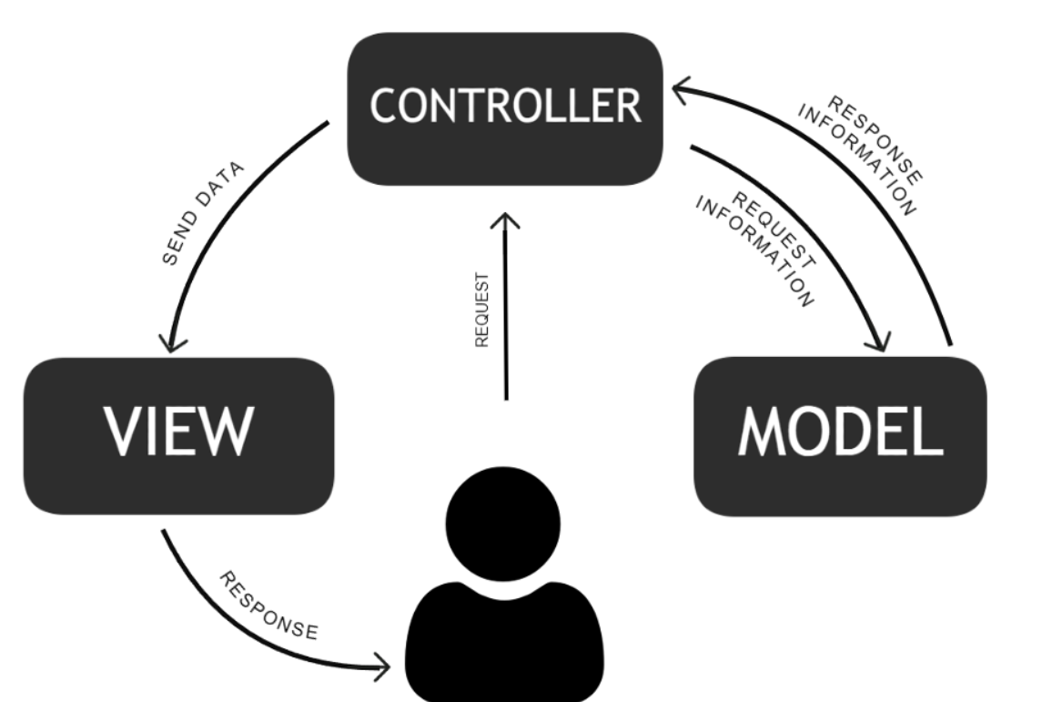
MVC
- Модел (MySQL):
Моделът представлява данните и бизнес логиката на приложението.
- Изглед (HTML):
Изгледът представлява визуалното представяне на данните, предоставени от модела.
- Контролер (PHP):
Контролерът служи като посредник между модела и изгледа, обработва логиката на приложението и връща резултат към потребителя в подходящия формат.

Slide 6
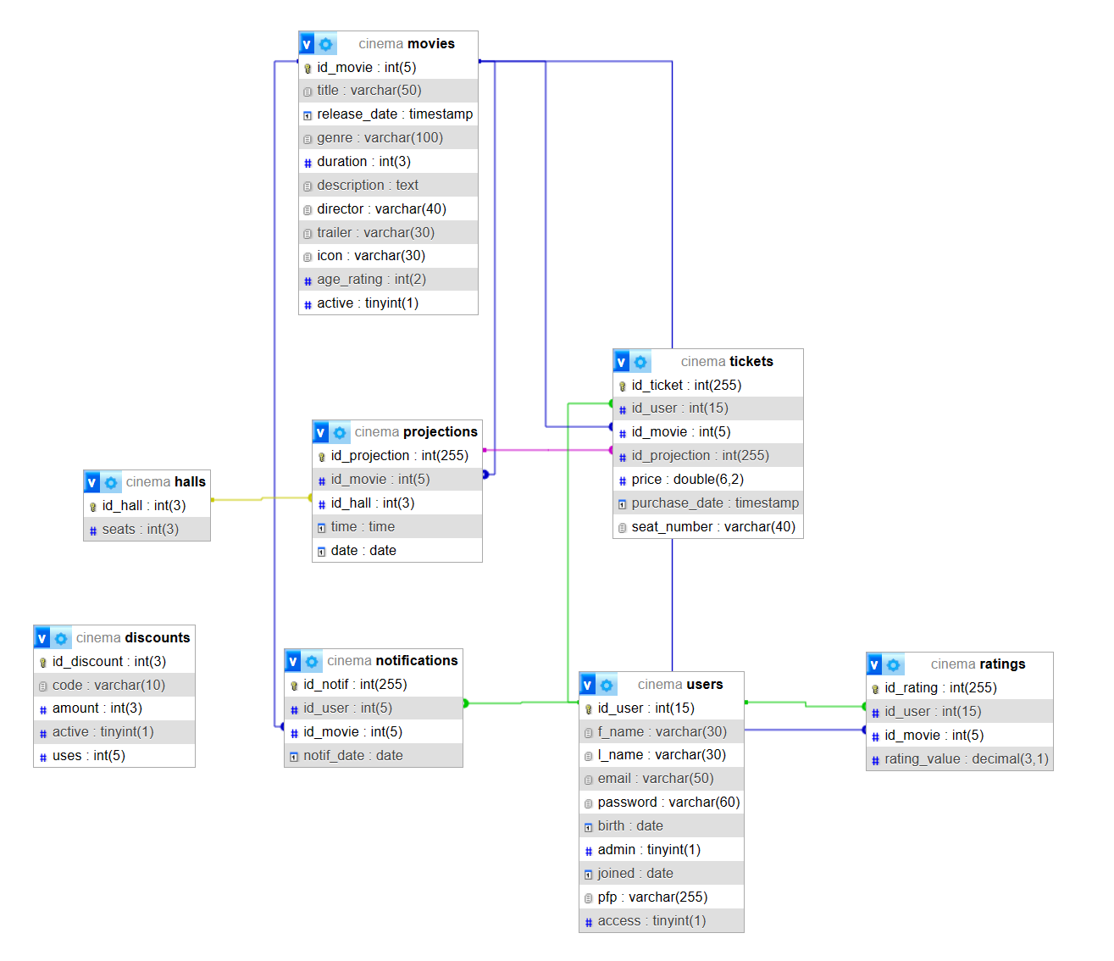
База данни
-Таблици
-Връзки
-CRUD заявки
Insert
Select
Update
Delete

Slide 7
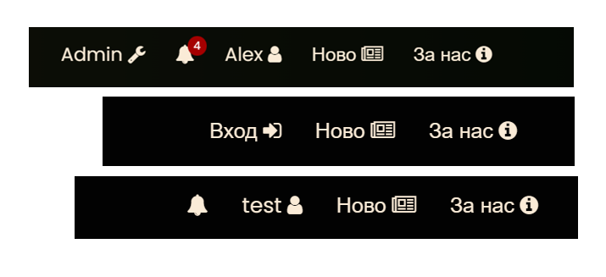
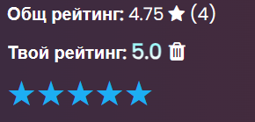

Потребител
Преди регистрация:
-Достъп до филмовото меню и прожекциите
-Търсене на филм
След регистрация:
- Възможност за рейтинг на филм
- Възможност за получаване на напомняне за филм
- Възможност за купуване на билет и запазване на места
- Генериране на код за промоция след покупка
- Достъп до профилна страница със статистика на потребителя
Навигационно меню – гост и потребител
Рейтинг на филм и бутон за напомняне

Slide 8
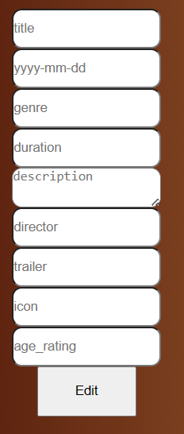
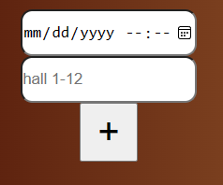

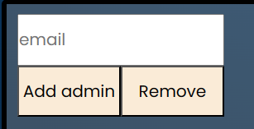
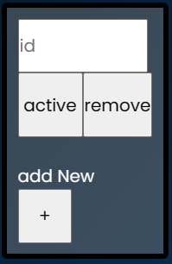
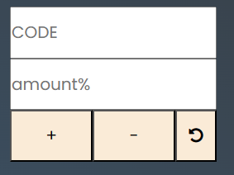
Администратор
-Достъп до администраторска страница
-Достъп до страница на неактивен филм
-Добавяне на филм
-Добавяне на прожекции за филма
-Добавяне и редактиране на промо кодове
-Редактиране на информацията за филм и дали е в прожекция
-Триене на потребител
-Добавяне/премахване на админи
-Виждане на профила на всеки потребител
Администраторски менюта

Slide 9
Заключение
-Тестване
-Успешно реализиране на проекта
-Перспективи за развитие

Slide 10
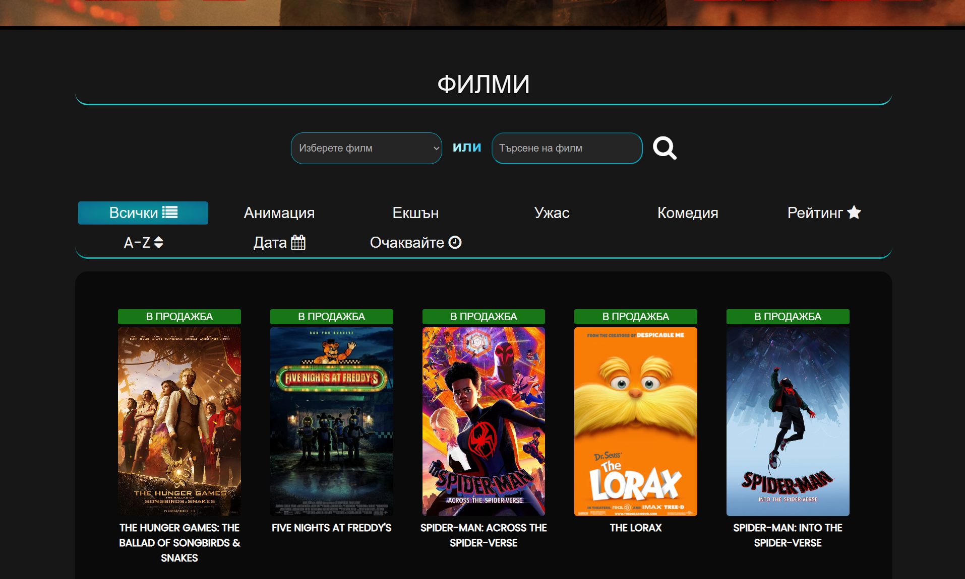
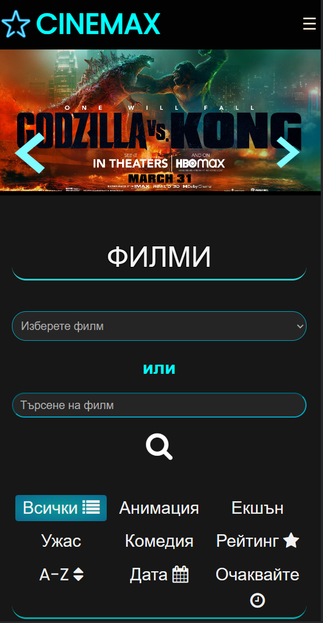
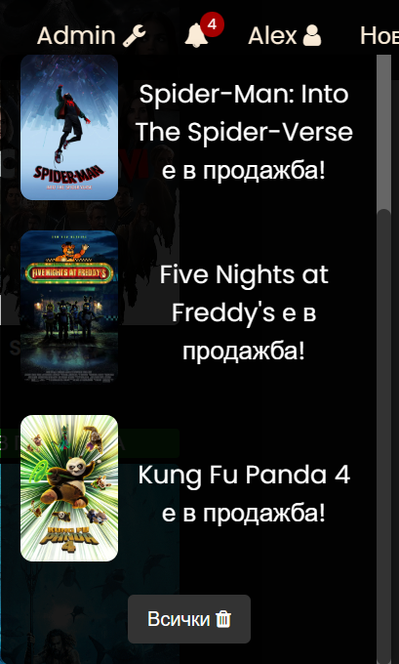
Приложения
Фиг. 1
Фиг. 2
Фиг. 3
Фиг. 1 – менюто в начална страница
Фиг. 2 – мобилна версия
Фиг. 3 – меню с известия

Slide 11
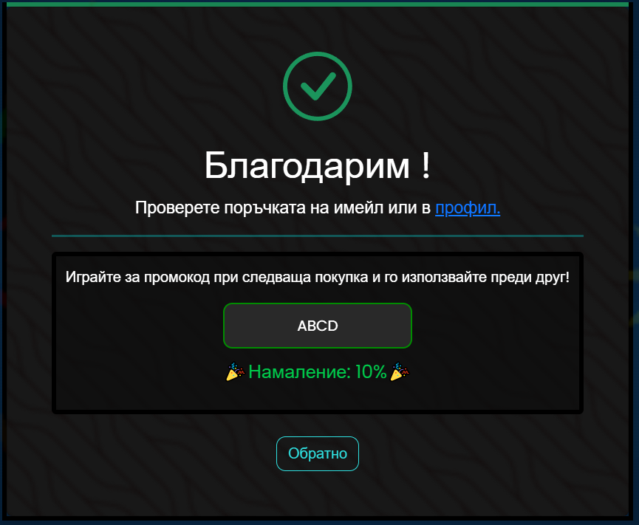
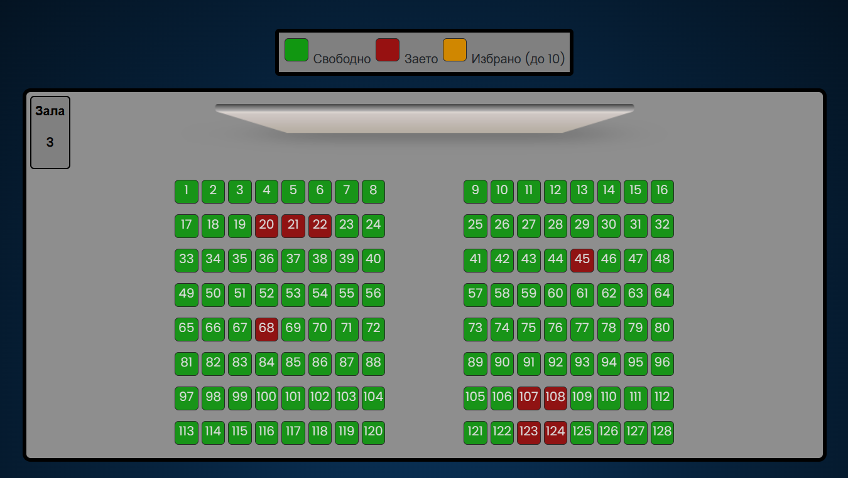
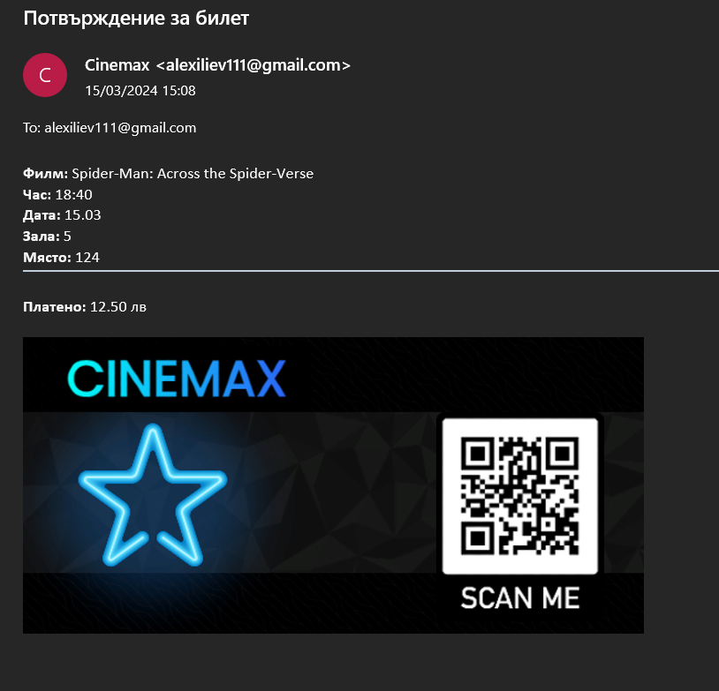
Приложения
Фиг. 5
Фиг. 4
Фиг. 6
Фиг. 4 – страница за запазване на място
Фиг. 5 – генериране на активен код след поръчка
Фиг. 6 – имейл след поръчка

Slide 12
БЛАГОДАРЯ ЗА ВНИМАНИЕТО

